Slide 1
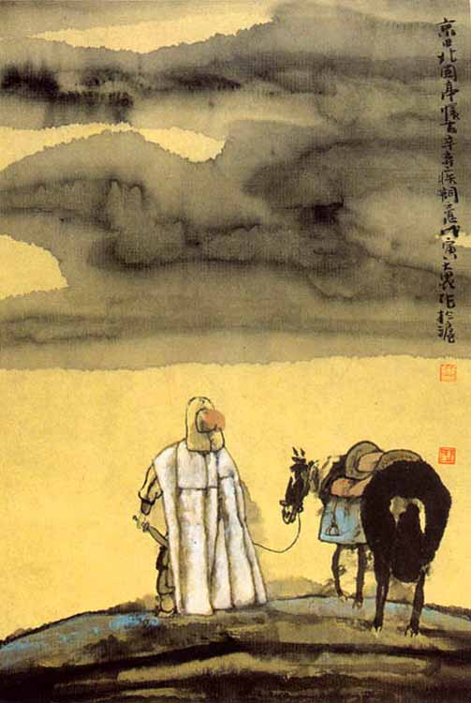
京口北固亭怀古
辛弃疾

Slide 2

学习目标：
（1）理解《京口北固亭怀古》一
词运用典故，借古喻今的写作特点。
（2）体会辛弃疾抗敌救国的雄图壮
志和为国效劳的爱国热情。

Slide 3

永遇乐 京口北固亭怀古
永遇乐，词牌名。
京口北固亭，登临地点。
怀古，所写内容。怀古，大多
是通过今昔对比，以古讽今。

Slide 4

辛弃疾，字幼安，号稼轩，历城人（山东济南人），南宋爱国词人。一生主张抗金，渴望恢复中原。在词人中，他是个英雄。其词抒写力图恢复国家统一的爱国热情，倾诉壮志难酬的悲愤。著有词集《稼轩长短句》。

Slide 5
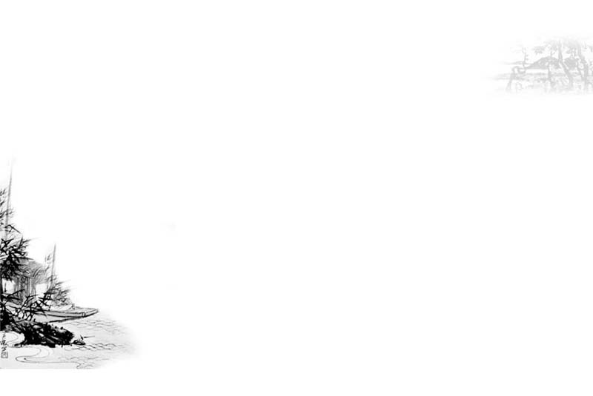
写作背景
写这首词的时候辛弃疾已经六十五岁了，辛弃疾从42岁到60岁一直过着“隐居”的生活，得不到朝廷的重用。这期间，1203年再次被当时执掌大权的韩侂胄起用，任浙江东路安抚史，翌年改任镇江知府。1204年韩侂胄为了巩固自己的地位，草草北伐。而镇江濒临抗战前线，是北伐的重要基地。辛弃疾到任后，做了大量的准备工作，但是韩侂胄把持朝政，只想侥幸求逞，不愿认真准备。韩侂胄听不进辛弃疾的劝告，后来就把他调离了镇江。这首词是辛弃疾被起用又被降职时，登上北固亭，满怀悲愤而写下的。

Slide 6
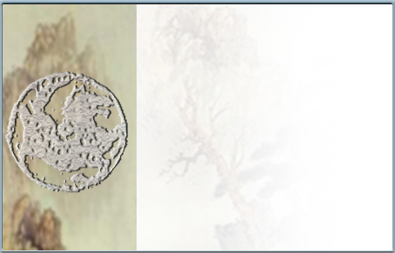
词中用典
孙权
刘裕
刘义隆
佛狸祠
廉颇

Slide 7

思考：辛弃疾登上北固亭，极目远眺，为什么会想到孙权和刘裕？
建功立业，令人仰慕
孙权：
他曾经在京口建立吴都，并曾打败来自北方的曹操的军队，保卫了家园。
刘裕：
刘裕的祖先由北方移居京口，刘裕曾经在这里起事，最后建立政权。为了恢复中原，他几次大举北伐。

Slide 8
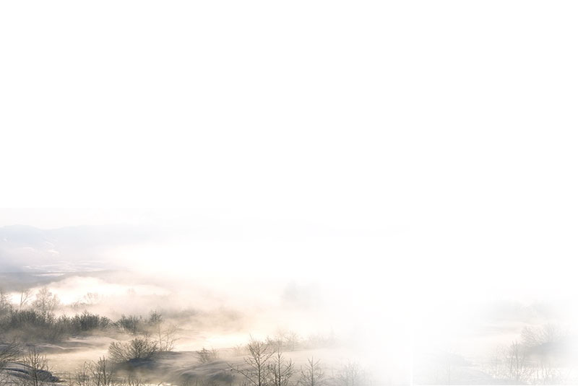
何处望神州？满眼风光北固楼。千古兴亡多少事？悠悠！不尽长江滚滚流。年少万兜鍪，坐断东南战未休。天下英雄谁敌手？曹刘，生子当如孙仲谋。
——《登京口北固亭有怀》
当年孙权在青年时代，就做了三军的统帅，他能独霸东南，坚持抗战，没有向敌人低头和屈服过。天下英雄谁是孙权的敌手呢？只有曹操和刘备而已。这样也就难怪曹操说：“生子当如孙仲谋。”

Slide 9
思考：词人写这两位英雄人物
寄托了什么情怀？
表达自己力主抗金和恢复中原的伟大
抱负，同时借古代帝王来讽刺南宋统治者
屈辱求和的无耻行径。

Slide 10

上片小结：
上片借孙权和刘裕两个历
史上的英雄人物事迹隐约讽刺南宋政权的无能，表达自己抗敌救国的热情。

Slide 11


元嘉草草，封狼居胥，赢得仓皇北顾。
刘义隆在元嘉二十七年，草率出师北伐，想要建立像古人封狼居胥山那样的功绩，结果落得北望敌军而仓皇失措。
思考：辛弃疾引用宋文帝北伐惨败
的故事的目的是什么？
借鉴历史，伐金必须作好
准备，委婉劝韩侂胄不能草率
行事。

Slide 12

四十三年，望中犹记，烽火扬州路。可堪回首，佛狸祠下，一片
神鸦社鼓！
佛狸：后魏太武帝拓跋焘的小名。他击败宋文宗，率军追到瓜步山上，在山上建立行 宫，即后来的佛狸祠。

Slide 13
思考：诗人写佛狸祠下的迎神赛
会的一幕景象，是什么心情？
作者的心情是沉重的，表达了自
己的隐忧：如今江北各地沦陷已久，
不迅速谋求恢复，百姓就安于异族统
治，忘记了自己是宋室臣民。表达对
南宋政权不图恢复中原的不满。

Slide 14

凭谁问：廉颇老矣，尚能饭否？
《史记·廉颇蔺相如列传》记载，廉颇免职后，跑到魏国。赵王想再用他，派人去看他的身体情况，“廉颇之仇郭开多与使者金，令毁之。赵使者既见廉颇，廉颇为之一饭斗米、肉十斤，被（披）甲上马，以示尚可用。赵使者还报王曰：‘廉将军虽老，尚善饭；然与臣坐，顷之三遗矢（屎）矣。’赵王以为老，遂不召。”

Slide 15
思考：用廉颇的典故，用意是什么？
以廉颇自况，虽64岁仍想为国
效力：可当政敌不接受他的建议，
又有小人挑拨，他感到悲愤，担心
像廉颇一样被弃置不用。抒写了自
己虽有远大抱负，而朝廷却不重用，
壮志未酬的苦闷。而这正是全诗的
主旨。

Slide 16
下片小结：
下片用刘义隆、佛狸祠、
廉颇的典故，继续写自己报
效祖国的一片忠心，并表示
自己不被朝廷所用的激愤。

Slide 17
用典赏析：
词中用典虽多，却贴切恰当，非
但没有妨害思想感情的表达，而且以
少胜多，表现了非常丰富的内容和思
想。正如《词综》所说，“发端便欲
涕落，后段一气奔注，笔不遏：廉颇
自拟，慷慨壮怀，如闻其声；谓此词
用人名多者，尚是不解词味。”

Slide 18
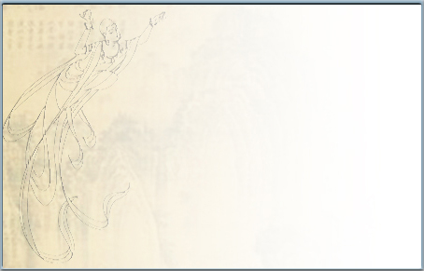
表现手法：
运用典故
英雄业绩——可悲现实
刘裕——刘义隆
对比
扬州路——佛狸祠
廉颇——自己

Slide 19
全词总结：
这首词通过怀古，表现了词人抗
金救国、恢复中原的热切愿望和壮志
难酬的苦闷，也表现了对南宋统治者
苟且偷安，不图恢复，不善用人才的
愤懑。

Slide 20
古诗鉴赏方法
1、从题目入手
2、从作者入手---“知人论世”
3、从内容入手，明字意，明典故
4、分析表现手法

Slide 21

摸鱼儿 辛弃疾
更能消几番风雨，匆匆春又归去。惜春长怕花开早，何况落红无数。春且住。见说道、天涯芳草无归路。怨春不语，算只有殷勤，画檐蛛网，尽日惹飞絮。
长门事①，准拟佳期又误，蛾眉②曾有人妒。千金③纵买相如赋，脉脉此情谁诉？君莫舞，君不见、玉环飞燕④皆尘土！闲愁最苦。休去倚危栏，斜阳正在烟柳断肠处。

Slide 22
注释：
①长门事，汉武帝时，陈皇后遭嫉妒失宠，幽居长门宫。
②蛾眉，指美女。语出屈原《离骚》：“众女嫉余
之蛾眉兮，谣诼谓余善淫。”
③千金，陈皇后曾用百金请司马相如作《长门赋》，献给汉武帝以求重新得宠。
④玉环，指杨玉环。安史之乱时，为平军心，被迫在马嵬坡自缢。飞燕，汉成帝宠妃赵飞燕，曾得宠一时，后被废为庶民，自杀而死。二人皆善舞善妒，且不得善终。这里暗指得势的投降派。

Slide 23
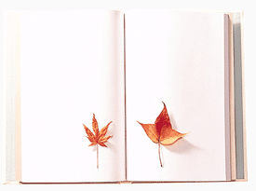
美芹悲黍冀南宋莫随鸿雁南飞
铁板铜琶继东坡高唱大江东去

